Slide 1


TRƯỜNG TIỂU HỌC PHÚC LỢI
CHÀO MỪNG
CÁC CON ĐẾN VỚI TIẾT TIẾNG VIỆT LỚP 1

Slide 2


ÔN VÀ KHỞI ĐỘNG
phố cổ
Đọc
vỉa hè
xứ sở
Mẹ và Hà ghé nhà dì Kha.

Slide 3
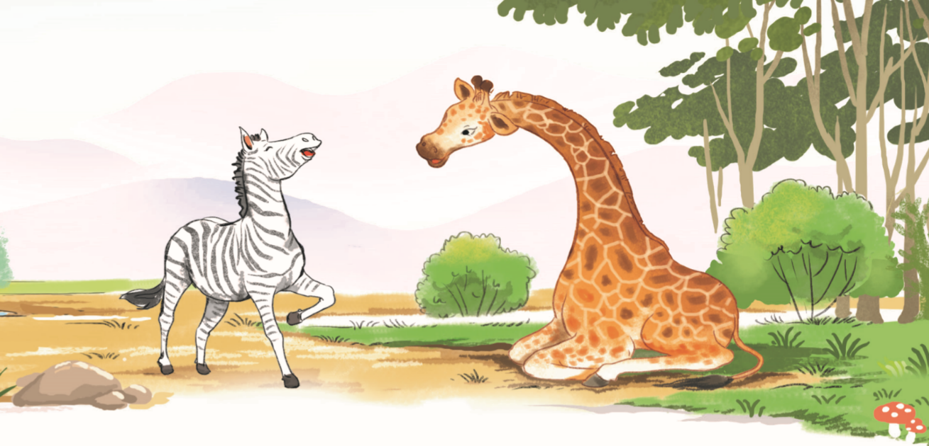
2. Nhận biết
Ngựa vằn và hươu cao cổ là đôi bạn thân.

Slide 4





Bài 31
an – ăn - ân

Slide 5


â
ă
n
a
n
n
b
an
b
ạn
gắn
ân
ăn
lặn
gần
bản
nhãn
ăn
bận
an
an
ân

Slide 6

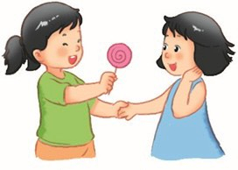
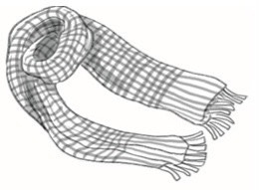
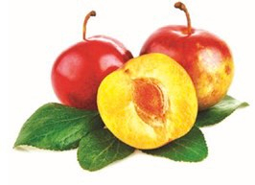
bạn thân
an
ân
ăn
quả mận
khăn rằn
ân
ăn

Slide 7
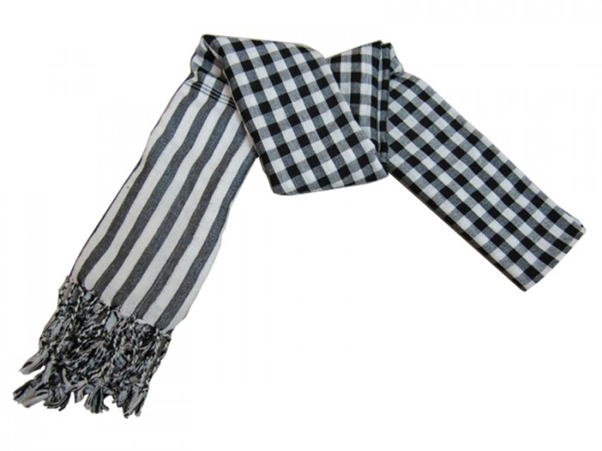
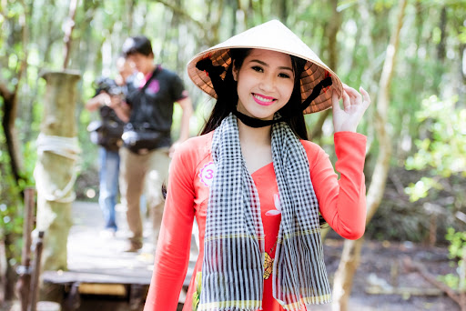

Slide 8


an ăn ân
bản nhãn gắn lặn bận gần
bạn thân
khăn rằn
quả mận

Slide 9

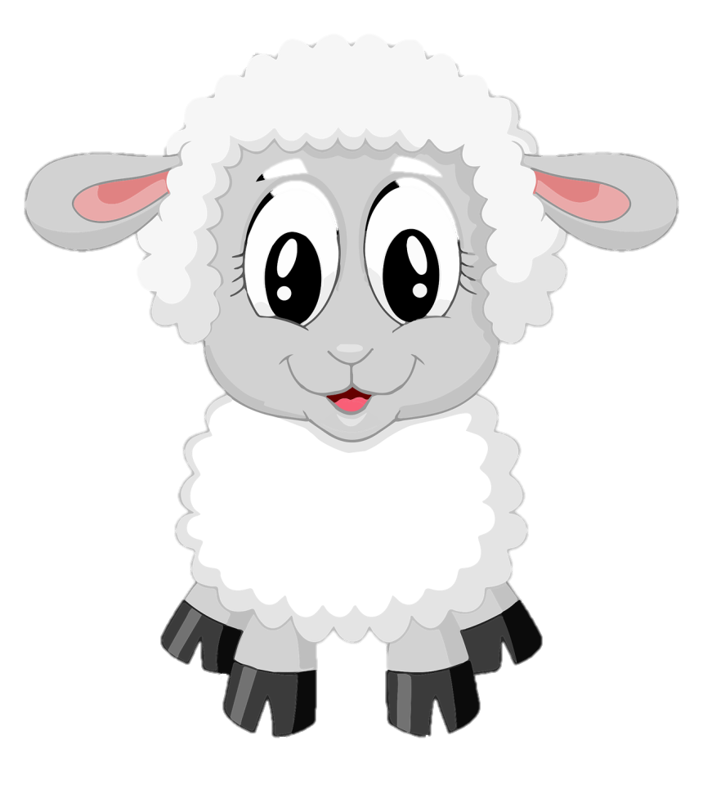
NGHỈ GIẢI LAO

Slide 10

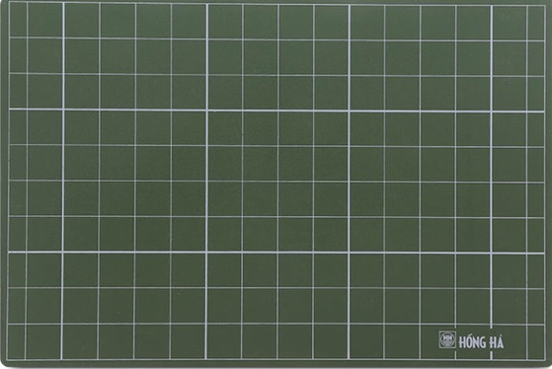
Viết bảng con

Slide 11
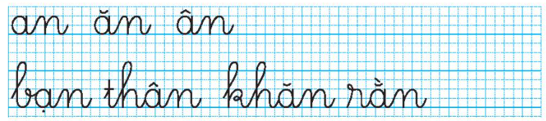

Slide 12
an
an

Slide 13
ăn
ân

Slide 14
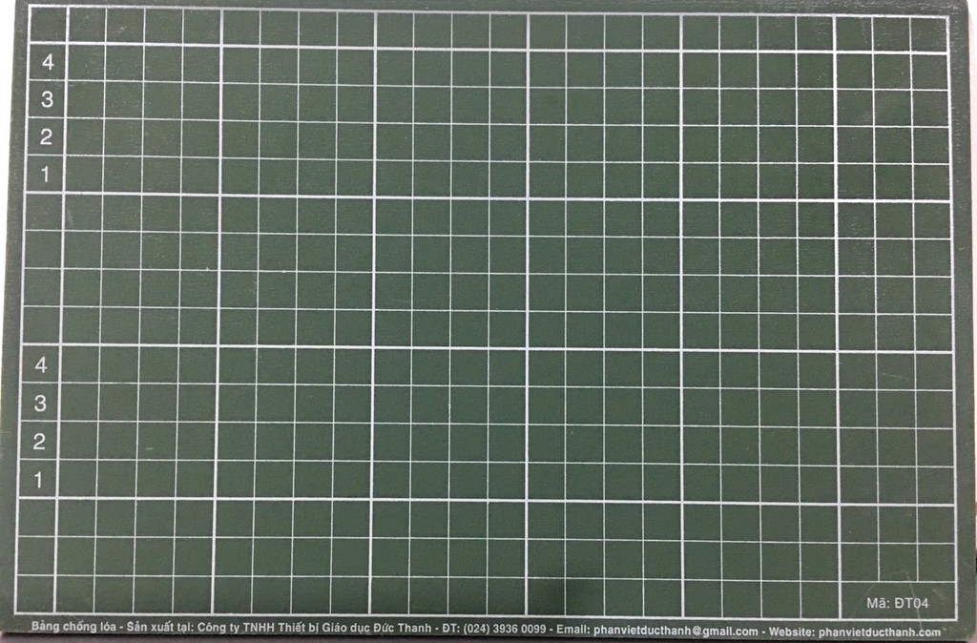
bạn
Ǉhân

Slide 15
khăn
ǟằn

Slide 16


